Slide 1

Pengenalan Java
TIM DOSEN IMPLEMENTASI ALGORITMA

Slide 2
TUJUAN
Perkenalan Teknologi Java,
Struktur teknologi Java,
Kode program java,
Instantiasi kelas.

Slide 3

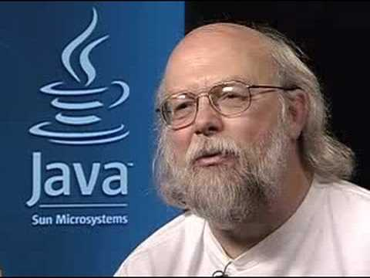
Java ?
Oak → Java.
Diciptakan oleh James Gosling, developer dari Sun Microsystems pada tahun 1991.
→ Akuisisi Oracle: 2010

Slide 4
Java?
Bahasa pemrograman berorientasi objek yang dibuat berdasarkan kemampuan(s) terbaik bahasa pemrograman objek sebelumnya.
C++ : Sintaks, semantiks dan exception handling.
SIMULA : Bentukan dasar OOP.
LISP : Garbage collection, generic list processing.
Algol : Struktur kendali.
Ada : type, dan exception handling.
Objective C : interface.
SmallTalk : single-root class (inheritance)
Eiffel : Assertion (mulai dari JDK 1.4)

Slide 5
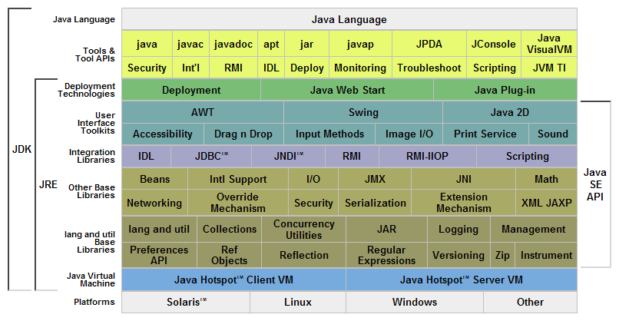
Java?

Slide 6
Java?
Java Standard Edition / Java SE
is the Java Platform used to deploy portable applications for general use.
Java Enterprise Edition / Java EE
Server Programming
More Libraries (deploy fault-tolerant, distributed, multi-tier Java software, based largely on modular components running on an application server.)
Java Micro Edition / Java ME
is a Java platform designed for mobile devices and embedded systems.

Slide 7
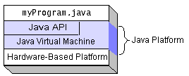
Java platform

Slide 8
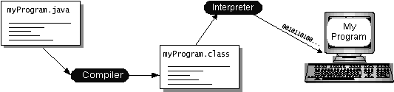
Phase of java code?

Slide 9
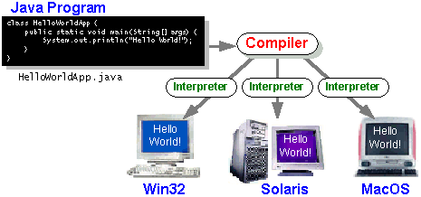
Phase of java code?

Slide 10
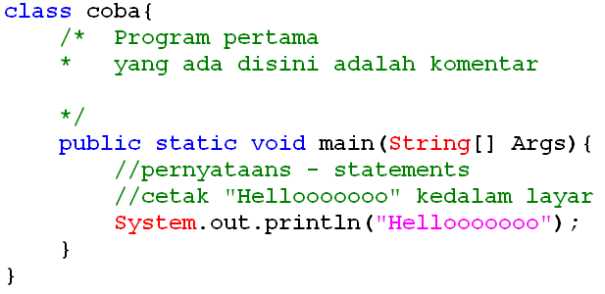
Phase 1 : code building
Simpan sesuai dengan nama kelas utama.
Contoh diatas → coba.java

Slide 11
Phase 2 : Compilation
Kompilasi
javac <namafile.java>
Contoh:
javac coba.java

Slide 12
Phase 3 : Execution
Eksekusi
java <namafile> [<argumen>]
Contoh
java coba

Slide 13
Class
Cetak biru dari sebuah obyek.
Kumpulan dari obyek yang memiliki atribut yang sama.
Kelas didefinisikan oleh programmer secara statik.
Runtime: kelas → obyek.
Kelas Memiliki:
Atribut : data, konstanta, properti → variabel
Method : service, prosedur, fungsi

Slide 14
Object
Pembentukan Obyek dari sebuah kelas dinamakan instantiasi
Obyek dibuat, dimanipulasi dan dihancurkan pada saat runtime.
Obyek disebut juga instance
Karakteristik Obyek
State / status → atribut
Behaviour → method
Identitas

Slide 15
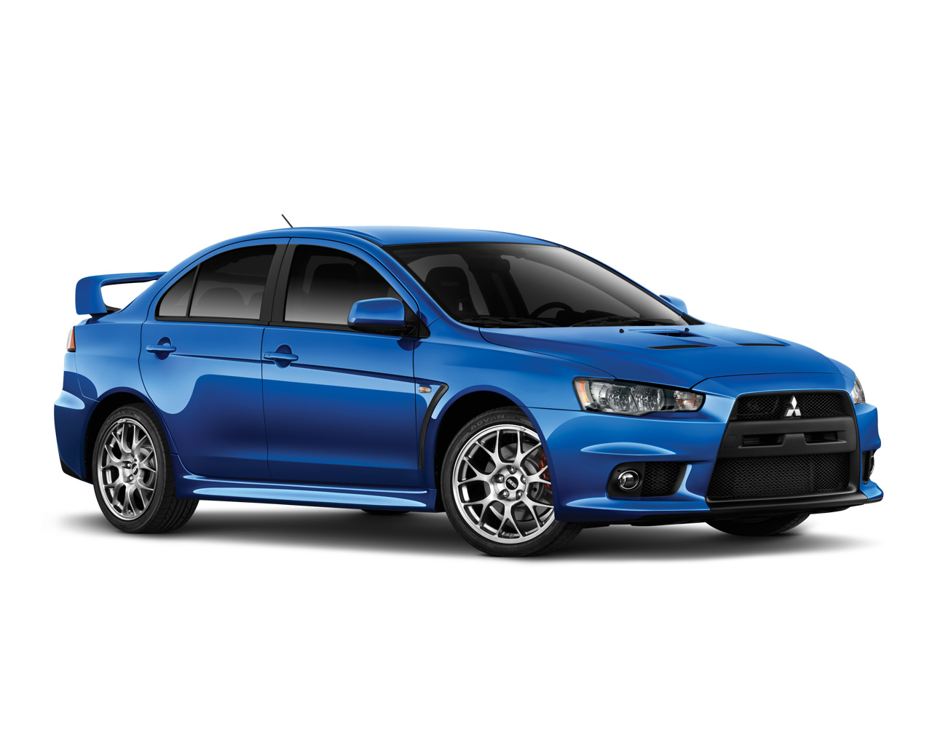
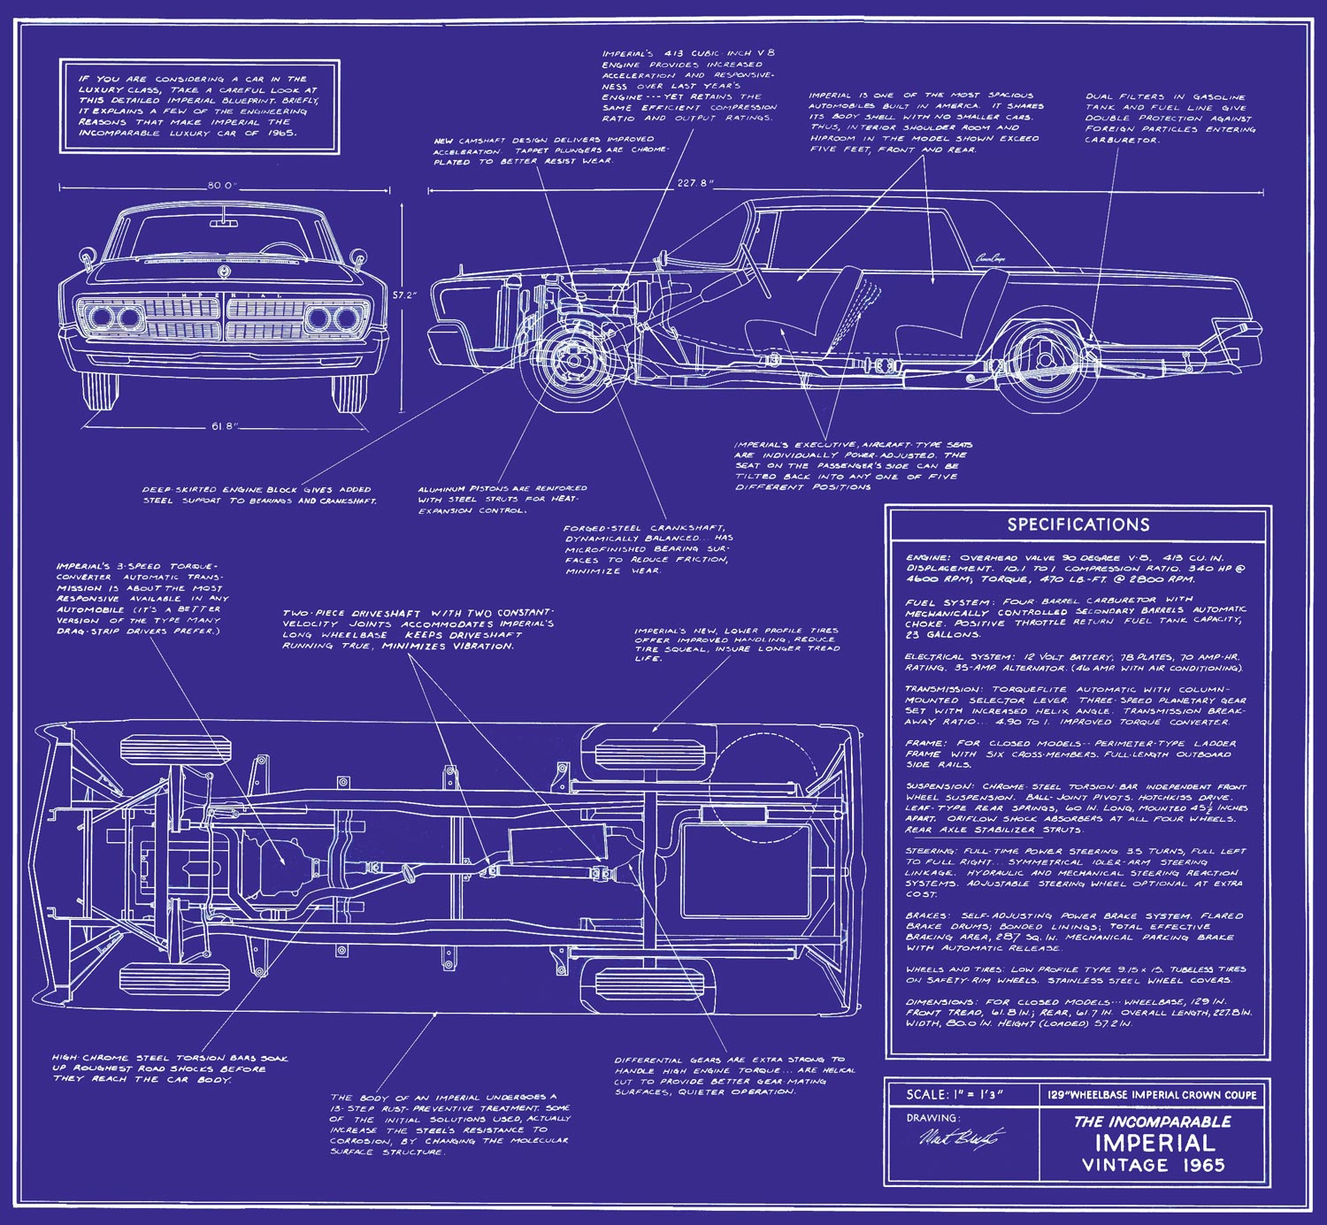
Instantiasi

Slide 16

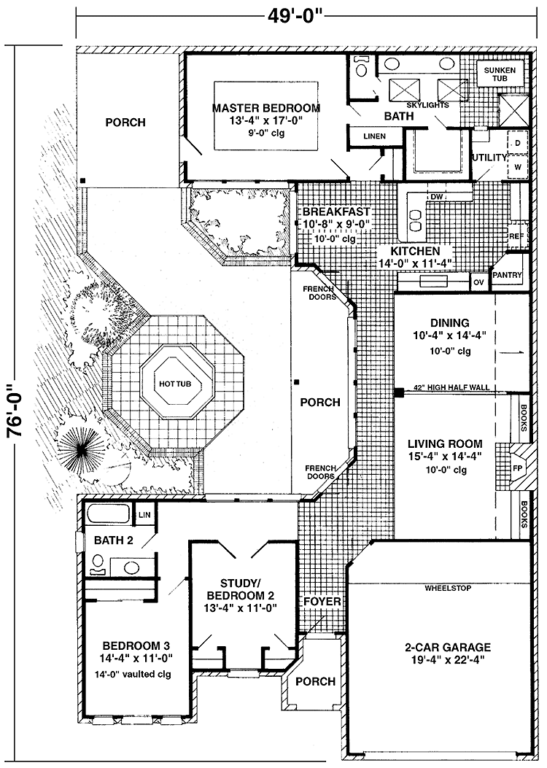
Instantiasi

Slide 17
How to Instantiate?
In Java : use ‘new’
House myHouse = new House(); // Instantiasi
House myHouseToo;
myHouseToo = new House();
Sebutkan nama Kelas yang ada pada kode diatas?
House ? myHouse ? myHouseToo ?
Sebutkan nama obyek yang ada pada kode diatas?
House ? myHouse ? myHouseToo ?
// Bukan instantiasi
// Ini baru instantiasi

